Slide 1

포트폴리오
박성찬 백엔드 개발자
연락처 : 010-4055-8910
이메일 parksc0521@gmail.com
깃허브 https://github.com/timothypark001

Slide 2
목차
1
프로젝트 소개
2
사용 기술
3
ERD 구조
4
주요 담당 기능
5
프로젝트 회고

Slide 3
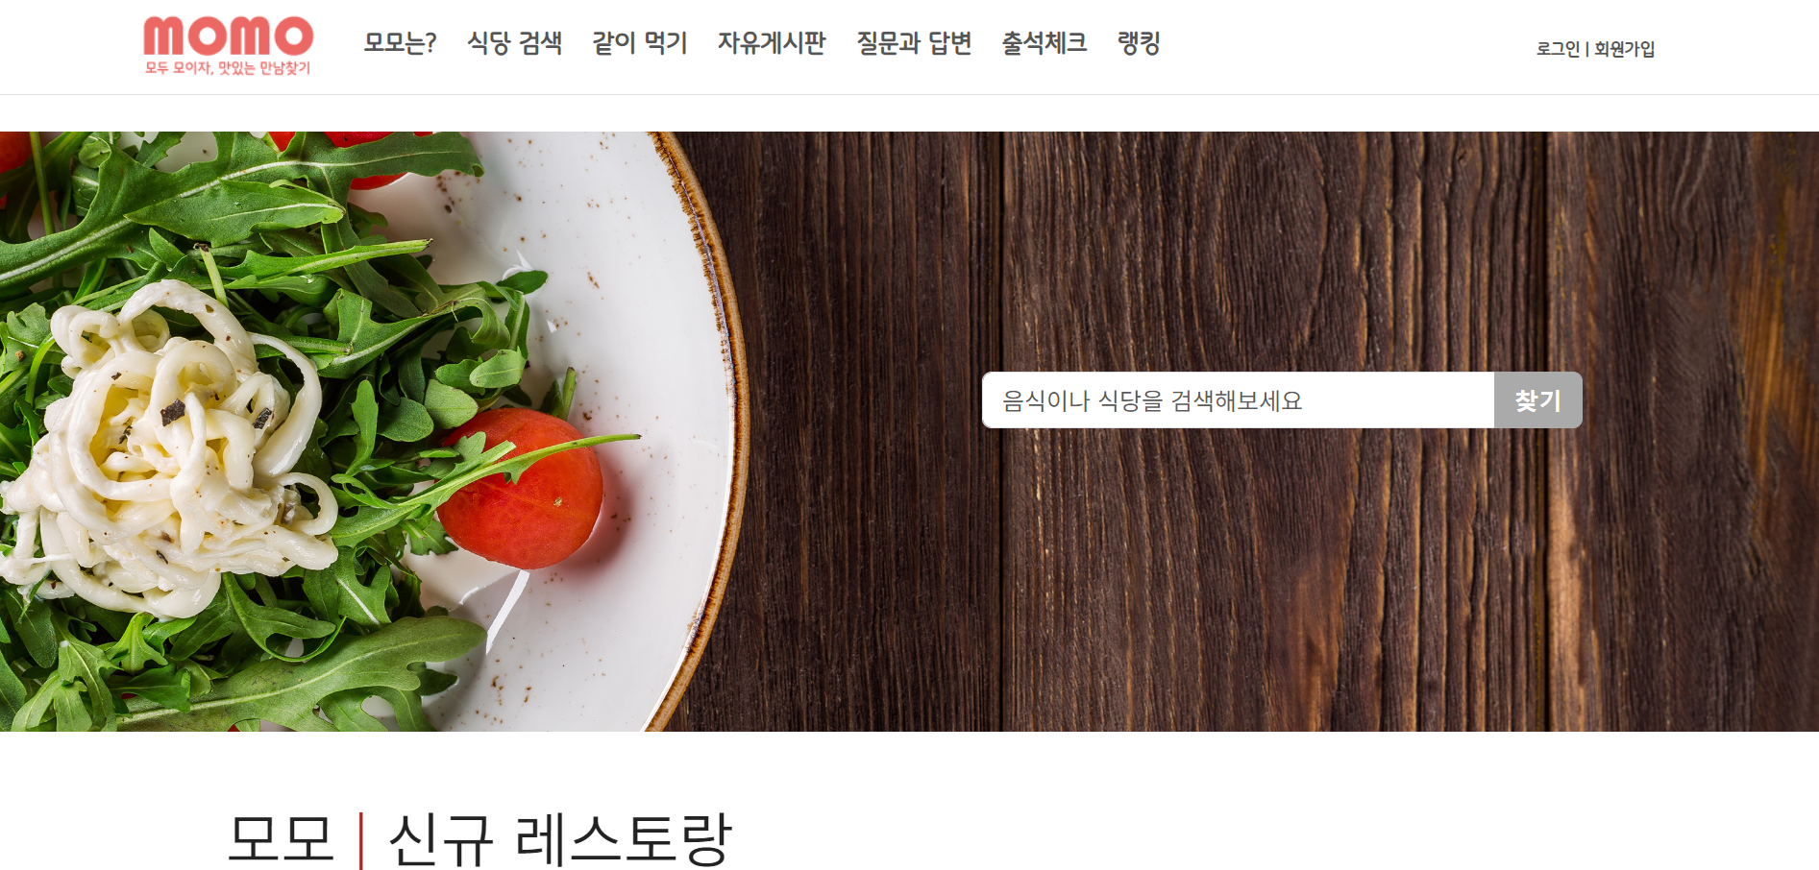
프로젝트 소개
모두 모이자 Momo
커뮤니티형 외식 정보 사이트
개발 기간 : 2024.07.28 ~ 2024.09.13
프로젝트 Github
개발 인원 : 6명
담당 기능
같이먹기
질문답변게시판
같이먹기 및 게시판 검색기능
게시글 정렬

Slide 4










사용 기능
프론트엔드
백엔드

Slide 5
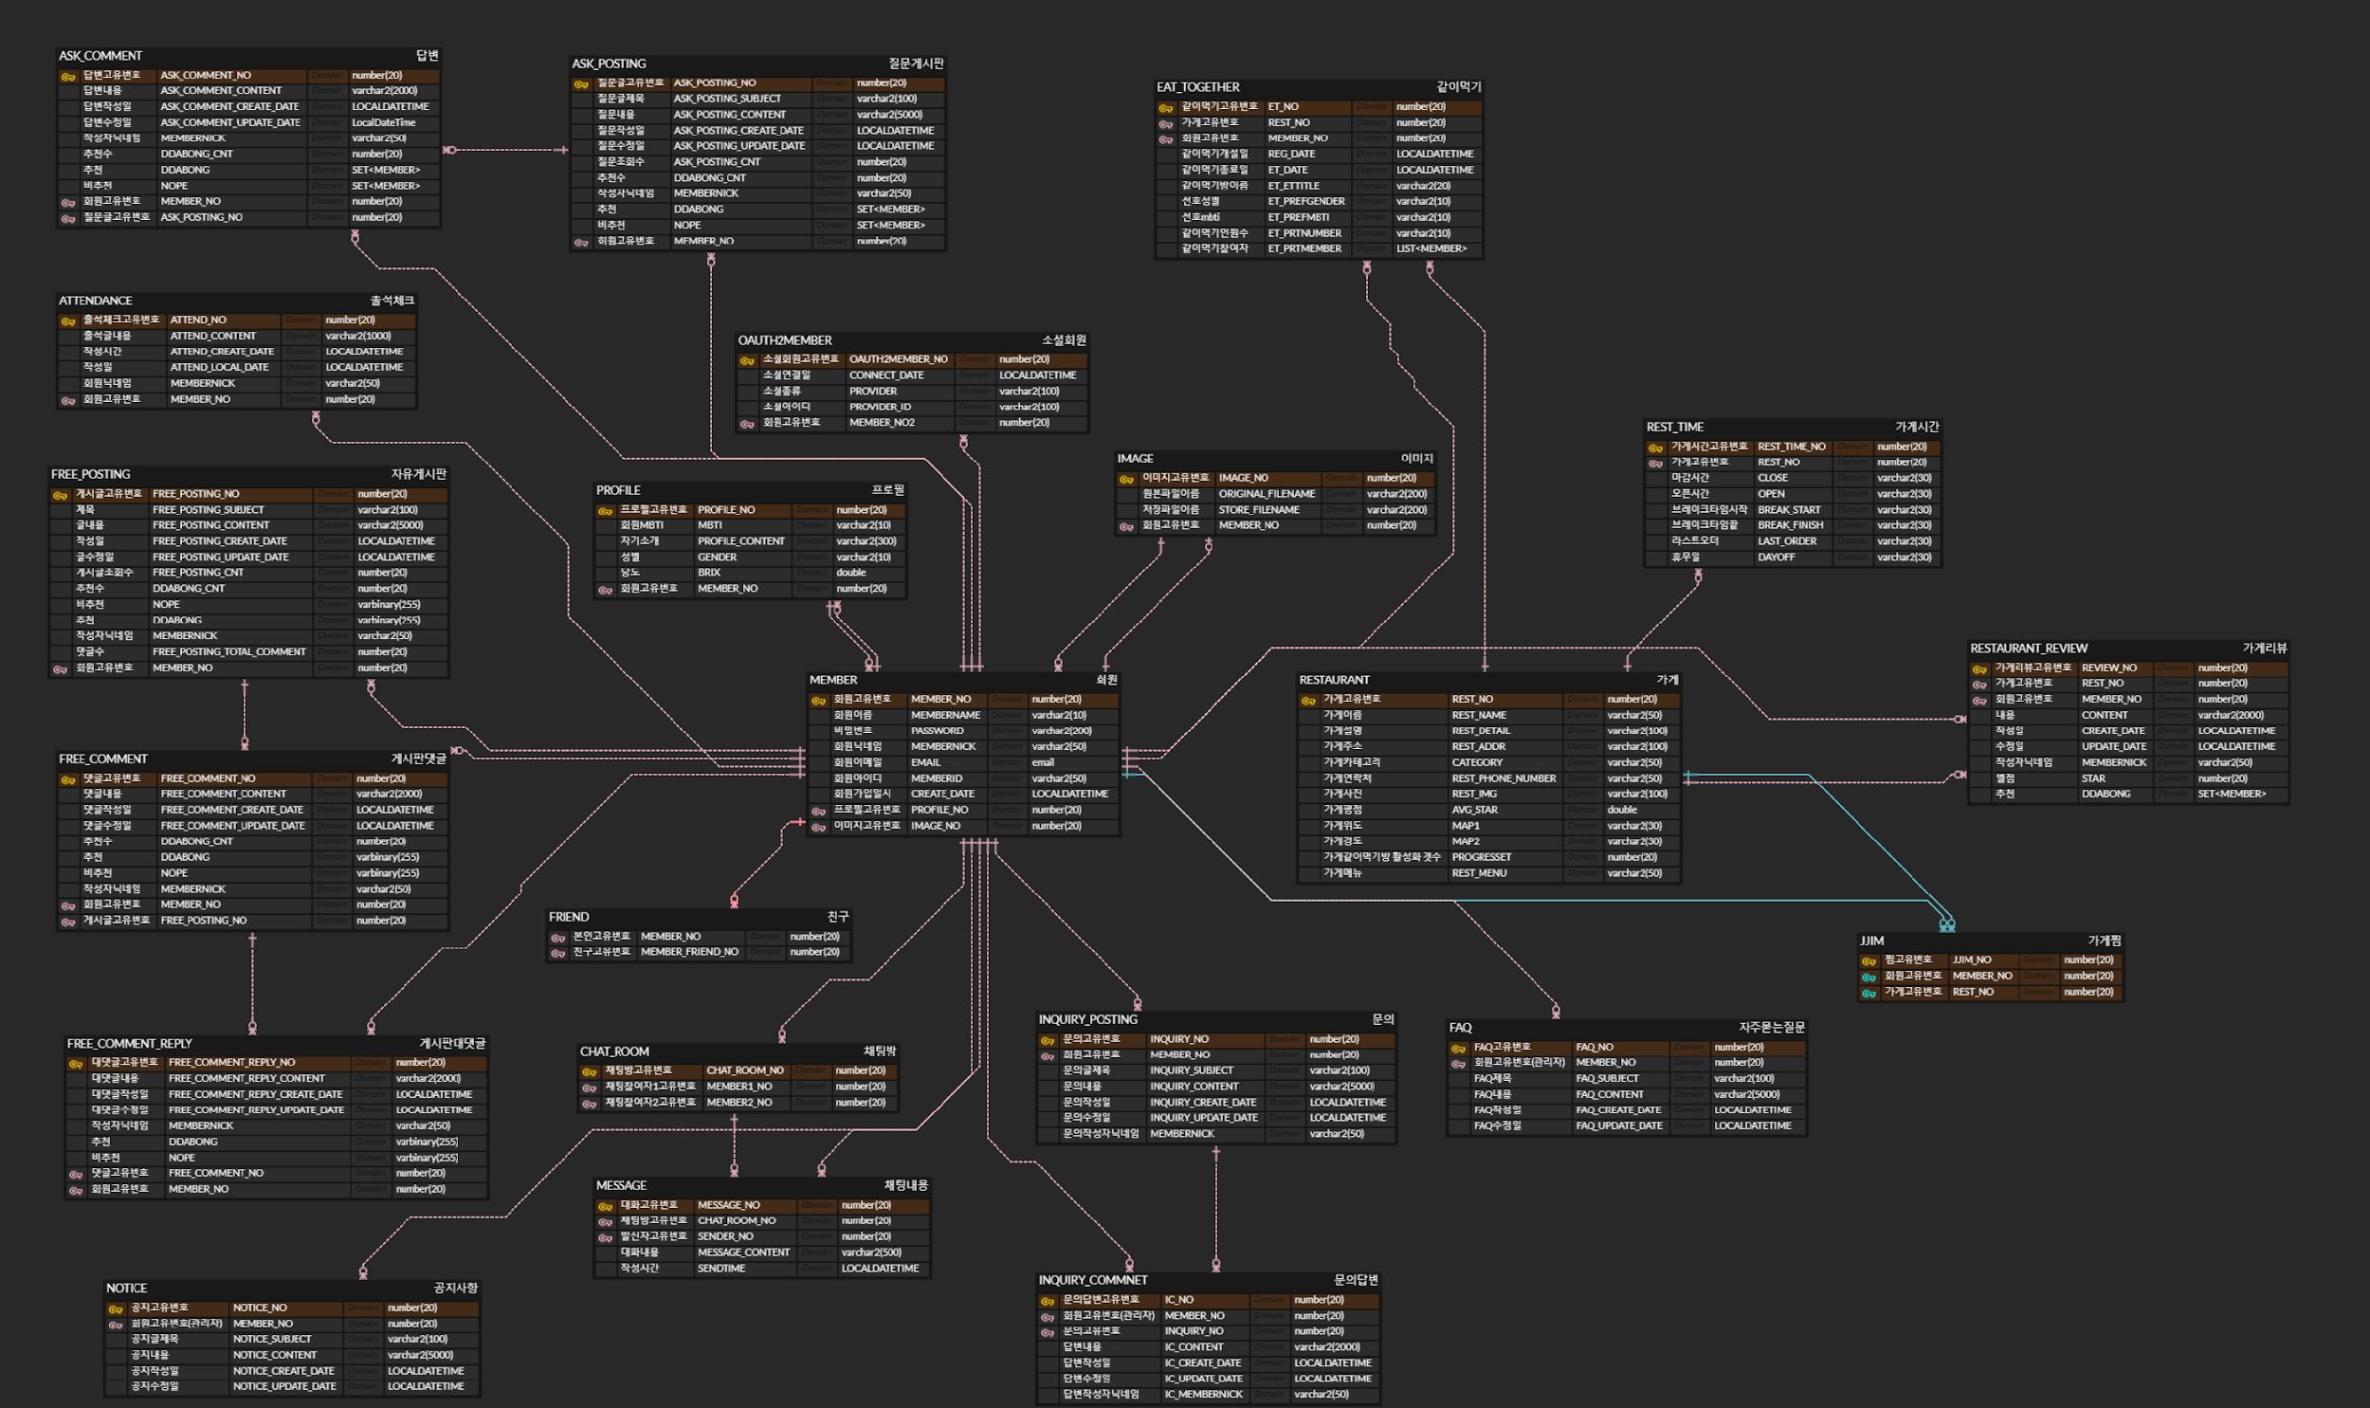
ERD
ERD 클라우드 주소

Slide 6
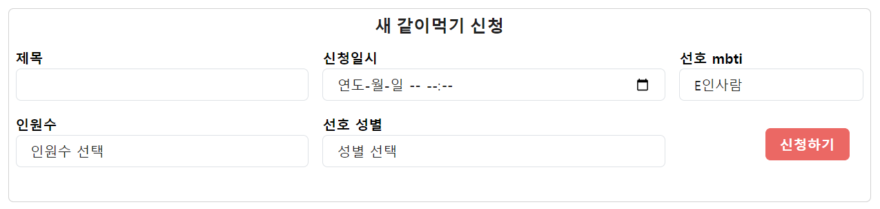
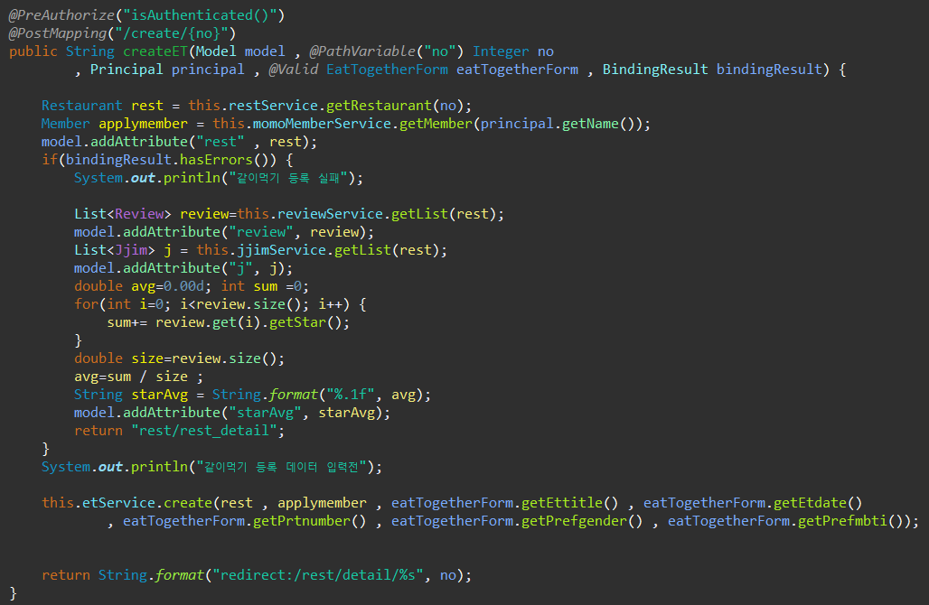
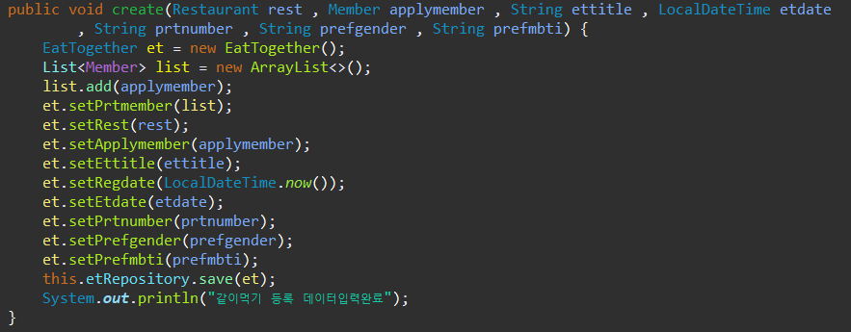
주요 담당 기능 - 같이먹기 신청
Github 코드링크
# 같이먹기 신청 화면
# 같이먹기 신청 컨트롤러
# 같이먹기 신청 서비스
제목, 신청일시, 선호mbti, 인원수, 선호성별을 선택하여 신청하기 버튼을 눌러 같이먹기 방 생성

Slide 7
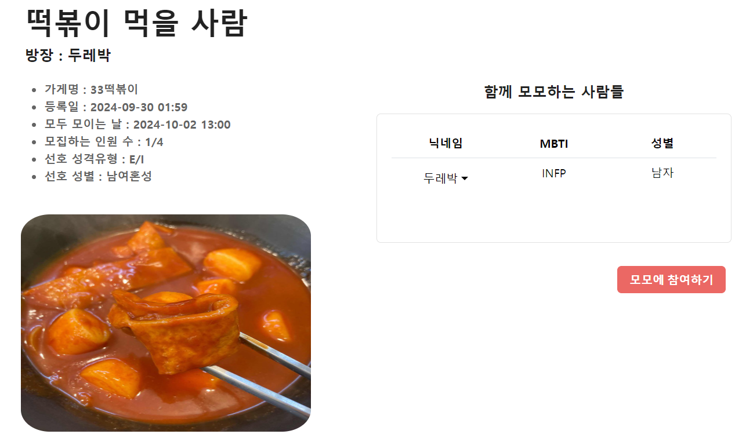
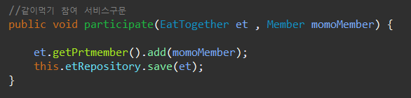
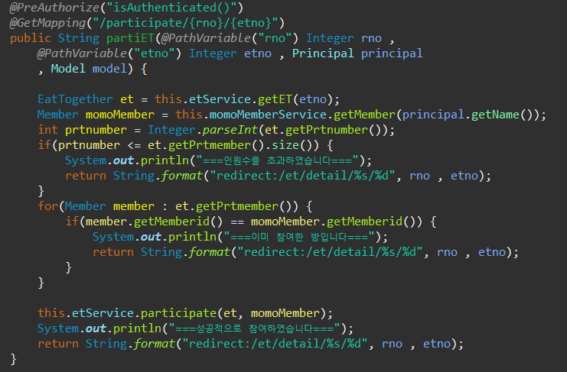
주요 담당 기능 - 같이먹기 참여
Github 코드링크
# 같이먹기 상세 화면
# 같이먹기 참여 서비스
# 같이먹기 참여 컨트롤러
모모에 참여하기 버튼을 눌러 같이먹기 방에 참가

Slide 8
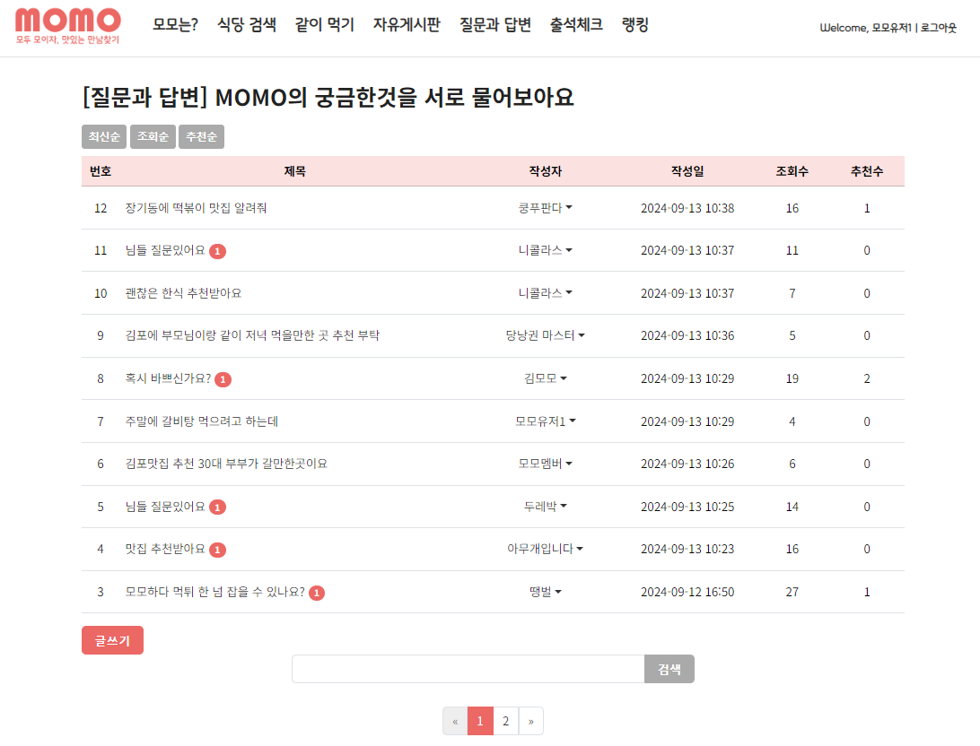
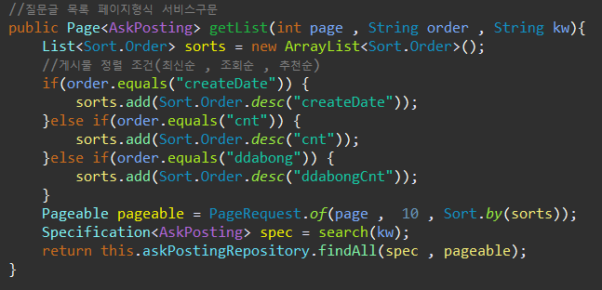
주요 담당 기능 - 질문답변게시판 목록
Github 코드링크
# 질문답변 목록 화면
# 질문답변 목록 서비스
질문글 목록 10개 단위로 설정해 페이지로 불러오기
상단 최신순, 조회순, 추천순 버튼으로 목록 정렬
하단 중앙의 검색창을 통해 질문답변게시판 내의 게시글 검색

Slide 9
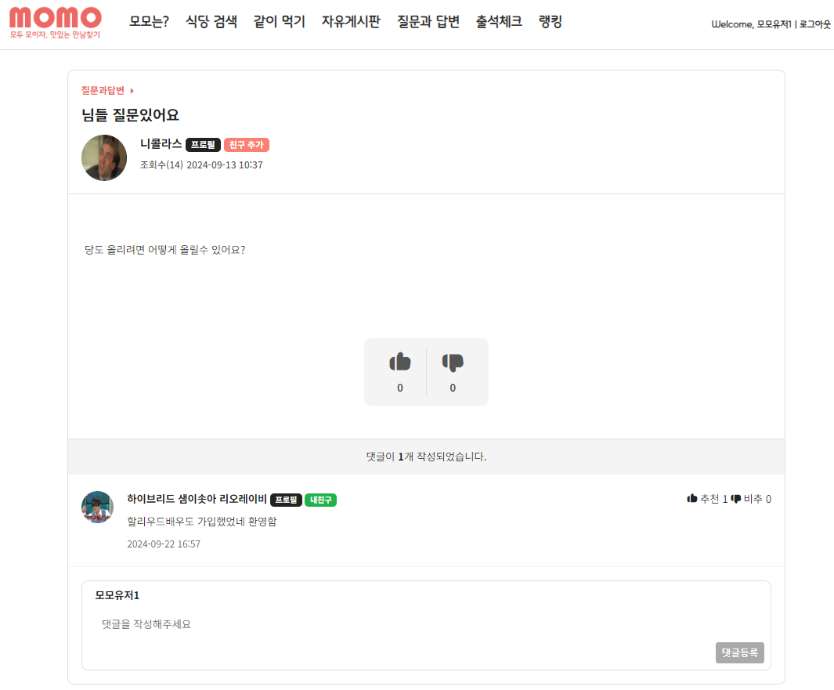
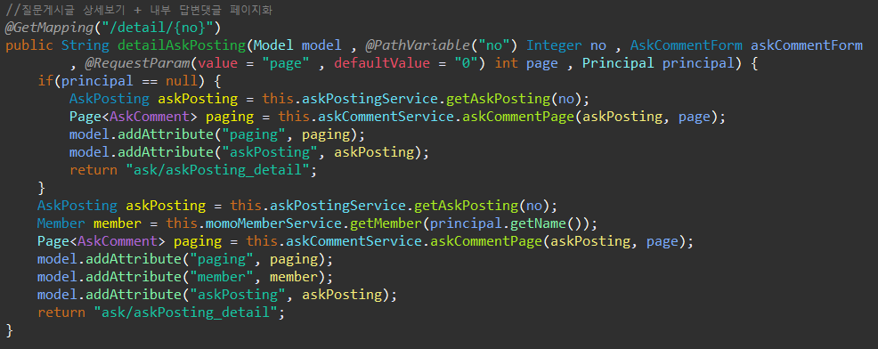
주요 담당 기능 - 질문답변게시판 상세
Github 코드링크
# 질문답변 상세 화면
# 질문답변 상세 컨트롤러
질문글에 대한 추천 및 비추천 기능
질문에 대한 답변 작성 및 답변에 대한 추천 및 비추천 기능

Slide 10


프로젝트 회고
개발 공부를 처음 해보면서 무언가를 만들어 본다는것은 새로우면서 두려운 경험이었다.
시작할 때만 해도 내가 과연 웹사이트를 만들때 어떤 기여를 할 수 있을지 확신이 없었지만 반복적으로
코드를 작성해 보면서 점점 자신감이 붙었던 것 같다. 기본적인 게시판을 기반으로 추가적인 기능들을
하나씩 추가하다보니 어느새 결과에 한발씩 다가가고 있었다. 마무리를 하면서 오류를 하나씩 찾아갈
때에는 고생을 많이 했지만 한편으로는 그 과정이 참 재미있었다.
개발과정
본인 포함 6명이 모여서 프로젝트를 하게 되었다보니 큰 불화가 생기지 않을까 걱정도 많이 되었다.
그런 걱정이 무색하게도 팀원들 모두 자유롭고 확실하게 의견을 내주어서 다같이 고민하고 결정하는데
큰 무리없이 프로젝트를 진행할 수 있었다. 각자 맡은 기능들이 달랐지만 서로 협업해야 했던 부분들도
존재했는데 그때마다 소통을 하는것을 주저하지 않았다. 덕분에 막히는 부분도 같이 해결하면서
프로젝트를 완성할 수 있었다.
협업

Slide 11
End of Portfolio
읽어주셔서 감사합니다

